Slide 1



Progettare insieme il profilo di un assistente virtuale
Un workshop per definirne il profilo
di un'intelligenza artificiale conversazionale e le modalità di interazione
https://designers.italia.it/risorse-per-progettare/progettare/contenuti-e-linguaggio/
Licenza CC BY-SA 4.0

Slide 2

Istruzioni
Coinvolgi gli stakeholder e gli utenti in un workshop sul modello di interazione dell’assistenze virtuale
Ecco le istruzioni per organizzare un workshop dedicato alla definizione del profilo di un'intelligenza artificiale conversazionale:
01
02
03
04
Decidi quali obiettivi vuoi raggiungere durante il workshop. Identifica i partecipanti che vuoi invitare e le modalità di svolgimento (presenza o remoto). Ricordati che è importante rappresentare tutti i punti di vista, dagli utenti agli stakeholder della PA.
Stabilisci un giorno, orario e luogo per il workshop, e distribuisci gli inviti ai partecipanti. Nell’invito chiarisci qual è l’obiettivo della sessione, e se devono prepararsi in qualche modo (es. leggendo un documento).
Definisci l’agenda per la sessione di workshop. Trovi in questo documento un’agenda con due attività che si basano sugli strumenti messi a disposizione all’interno dell’Attività del Kit Contenuti e linguaggio.
Approfondisci come progettare il Tono di voce e il linguaggio sui fondamenti del Design system .italia.
Modifica questo documento di presentazione per poterlo utilizzare come supporto alla moderazione mostrando ai partecipanti gli obiettivi di ciascuna attività al momento dell'avvio e accompagnando le varie tappe nel corso delle attività.

Slide 3

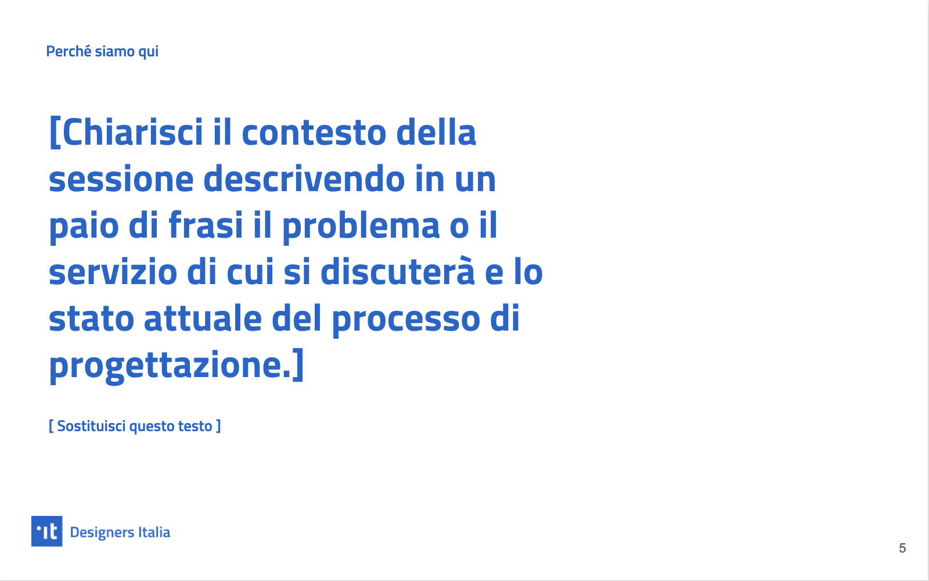
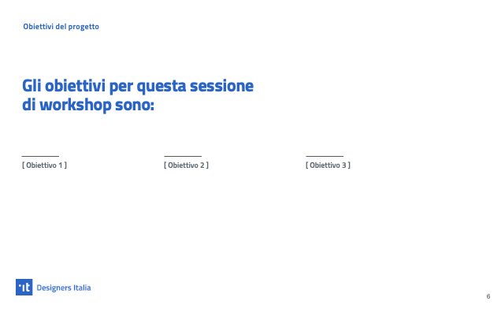
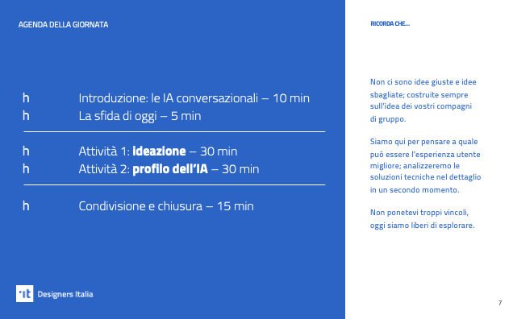
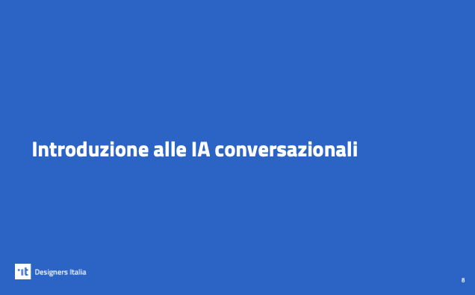
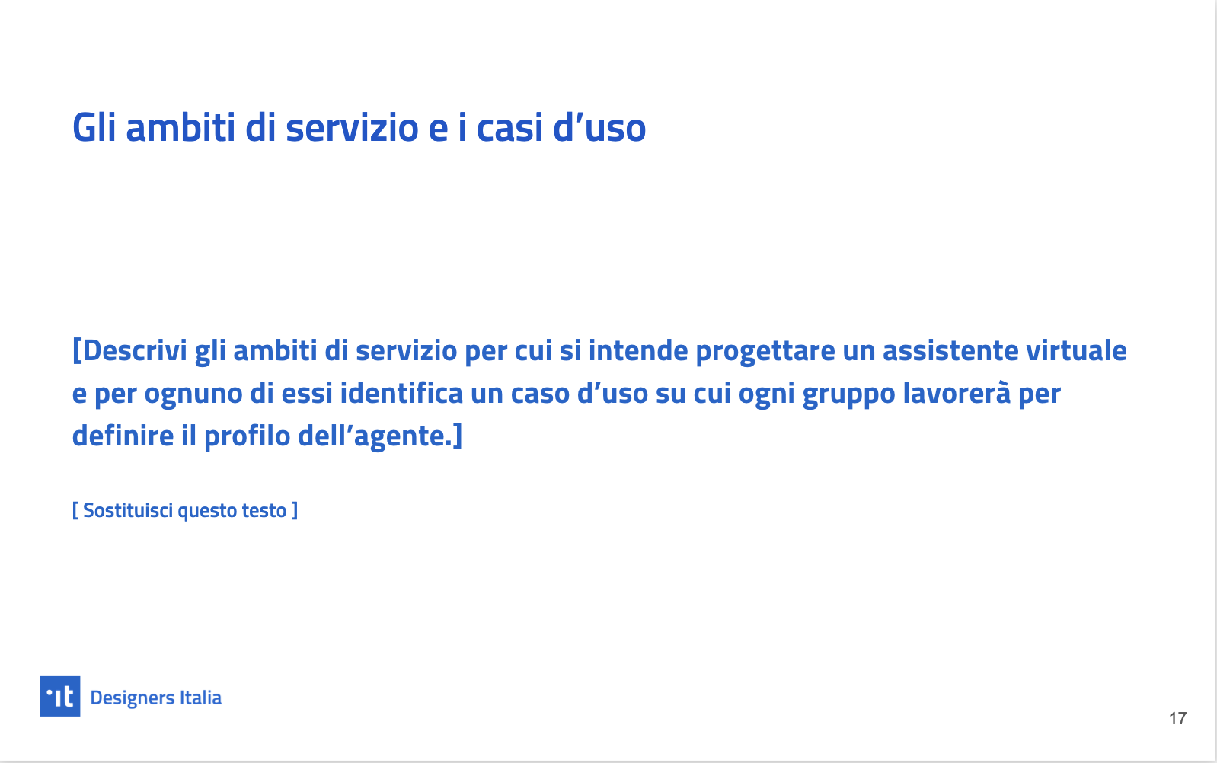
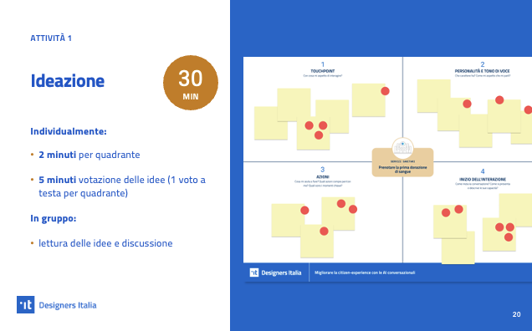
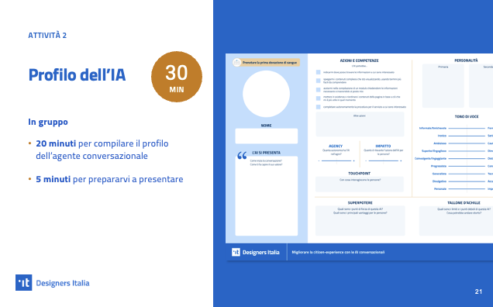


Come presentare l’agenda del workshop:
ESEMPIO
cover
perché siamo qui
obiettivi del workshop
agenda della giornata
Le IA conversazionali
Gli ambiti di servizio
lancio esercizio 01
lancio esercizio 02
condivisione risultati

Slide 4
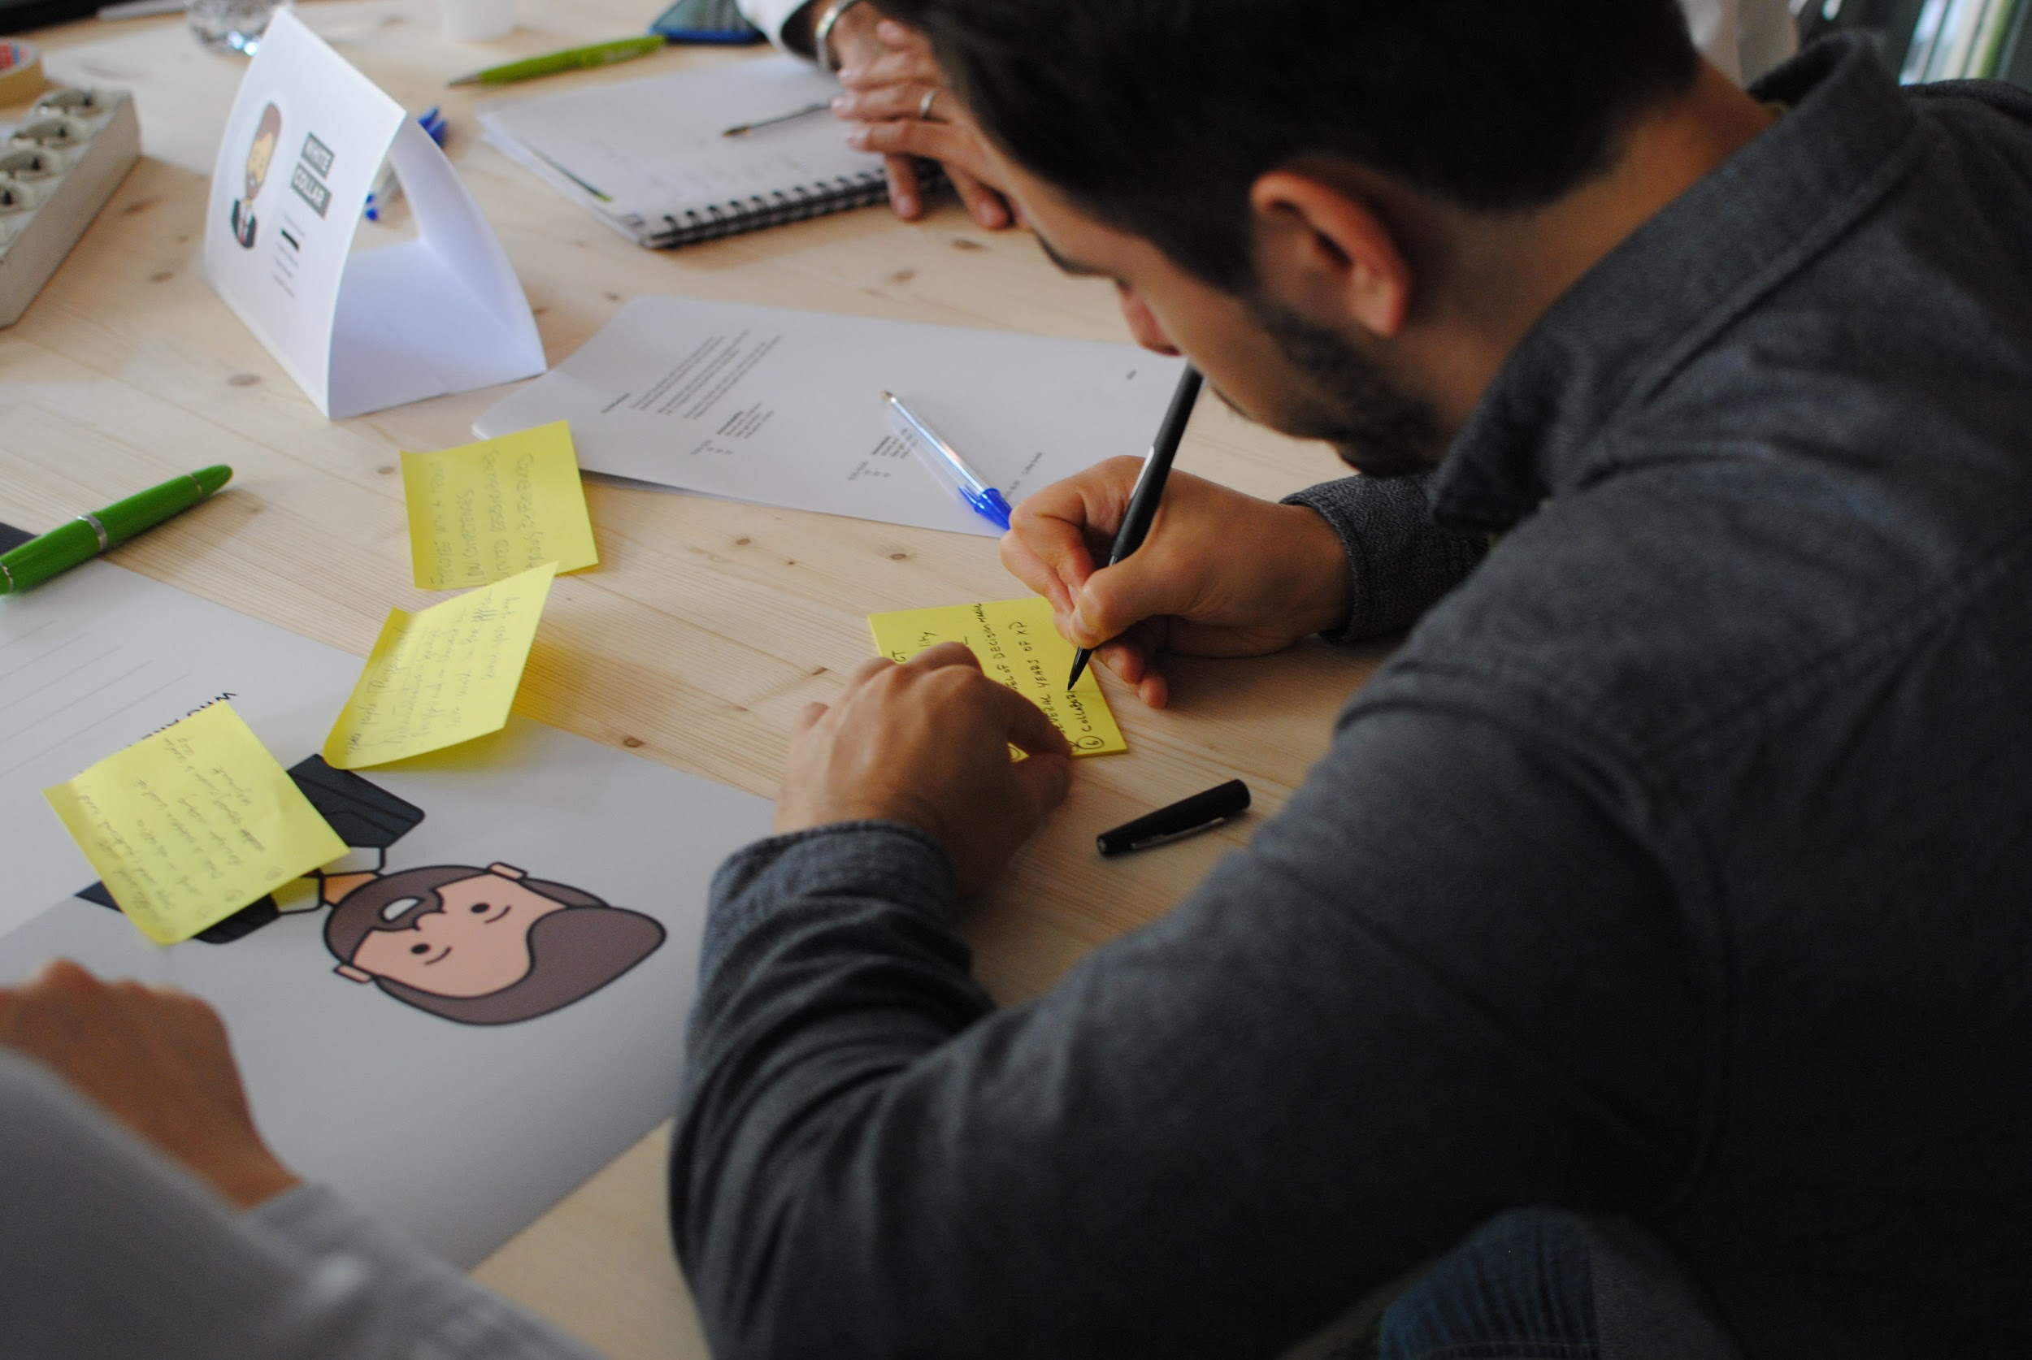
Migliorare l’esperienza
dei cittadini con
gli assistenti virtuali
[Nome evento]

Slide 5
Perché siamo qui
[Chiarisci il contesto della sessione descrivendo in un paio di frasi il problema o il servizio di cui si discuterà e lo stato attuale del processo di progettazione.]
[ Sostituisci questo testo ]

Slide 6
Obiettivi del progetto
Gli obiettivi per questa sessione di workshop sono:
[ Obiettivo 1 ]
[ Obiettivo 2 ]
[ Obiettivo 3 ]

Slide 7
Obiettivi del progetto
RICORDA CHE…
h
h
h
h
h
Introduzione: gli assistenti virtuali – 10 min
La sfida di oggi – 5 min
Attività 1: ideazione – 30 min
Attività 2: profilo dell’assistente virtuale – 30 min
Condivisione e chiusura – 15 min
Non ci sono idee giuste e idee sbagliate; costruite sempre sull’idea dei vostri compagni
di gruppo.
Siamo qui per pensare a quale può essere l’esperienza utente migliore; analizzeremo le soluzioni tecniche nel dettaglio in un secondo momento.
Non ponetevi troppi vincoli, oggi siamo liberi di esplorare.

Slide 8

Introduzione agli assistenti virtuali

Slide 9
Cosa sono gli assistenti virtuali?
Sono sistemi di intelligenza artificiale che interagiscono con gli utenti tramite linguaggio naturale, per fornire informazioni o assistenza in modo simile a una conversazione umana.
Si distinguono per la capacità di comprendere e rispondere in modo intelligente e personalizzato alle richieste dell'utente, interpretando le sue intenzioni e fornendo risposte appropriate.

Slide 10
…e i chatbot?
 | Chatbot basato su regole | Intelligenze artificiali conversazionali
Flessibilità | Risponde solo a input predefiniti, segue flussi predeterminati | Comprende il contesto e l’intenzione dell’utente, può gestire domande aperte
Capacità di apprendimento | Non apprende dalle interazioni | Apprende e si adatta nel tempo
Personalizzazione | Risposte standard per tutti gli utenti | Risposte personalizzate
Linguaggio naturale | Interazione limitata a frasi o parole chiave specifiche | Interagisce utilizzando il linguaggio naturale
Esempio di utilizzo | Risponde solo a richieste specifiche (es: orari di apertura) | Assiste l’utente in compiti complessi (es: guida alla compilazione di moduli)

Slide 11

Agency e impatto sono strettamente legati alla fiducia: più un’IA è autonoma e più le sue azioni hanno un impatto, più è necessario costruire e mantenere fiducia tra utente e IA.
La fiducia si sviluppa quando l'utente percepisce che l'IA è affidabile, agisce in modo trasparente e fornisce risultati coerenti con le aspettative.
Le dimensioni fondamentali degli assistenti virtuali
Agency: quanto l'IA è autonoma nel prendere decisioni e compiere azioni senza intervento dell’utente.
Impatto: quanto le azioni dell’IA sono rilevanti per il raggiungimento dell’obiettivo dell’utente.

Slide 12
Le dimensioni: Agency
Bassa agency: l’IA guida l'utente ma richiede conferme o input continui.
Alta agency: l’IA agisce in modo autonomo, anticipando e completando azioni senza il coinvolgimento diretto dell'utente.
L’IA guida l'utente passo passo nella compilazione di un modulo
L'IA precompila automaticamente moduli e li invia una volta completi

Slide 13
Le dimensioni: Impatto
L’IA mette in evidenza nella pagina le informazioni più rilevanti
Basso impatto: l’IA effettua azioni semplici che non influenzano direttamente il raggiungimento degli obiettivi dell’utente.
Alto impatto: l’IA effettua azioni decisive che portano l'utente verso l'obiettivo.
L’IA completa un pagamento per conto dell’utente

Slide 14
Perché sono importanti per la PA?
Gli assistenti virtuali possono rivoluzionare i servizi pubblici, semplificando l’interazione tra cittadini e Pubblica Amministrazione:
BENEFICI PER LA CITTADINANZA
BENEFICI PER LA PA
Automatizzare processi complessi
Aiutare i meno esperti di tecnologia a navigare servizi online (riduzione del digital divide)
Rendere i servizi pubblici più accessibili e inclusivi, fornendo supporto continuo, multicanale e multilingue
Riduzione del carico su uffici e operatori (meno supporto necessario, più procedure completate online)
Miglioramento della relazione con il cittadino, aumentando la trasparenza e la fiducia verso la PA
Notes:
Ad esempio: un’AI che informa in anticipo sulle scadenze dei documenti e permette di completarli in modo semplice e chiaro, crea un’esperienza positiva e genera fiducia nell’efficienza del sistema pubblico.
Un’AI che guida passo passo il cittadino attraverso la procedura per richiedere un certificato di residenza, parlando la lingua dell’utente.

Slide 15
I temi e la sfida di oggi

Slide 16
La sfida
In questo workshop esploreremo insieme come le intelligenze artificiali conversazionali possono contribuire a migliorare il rapporto tra cittadinanza e istituzioni pubbliche, definendone personalità e capacità d'azione.
Notes:
personalità -> legato al tema del linguaggio menzionato da Daniele
capacità di azione -> legato ad agency e impatto

Slide 17
Gli ambiti di servizio e i casi d’uso
[Descrivi gli ambiti di servizio per cui si intende progettare un assistente virtuale e per ognuno di essi identifica un caso d’uso su cui ogni gruppo lavorerà per definire il profilo dell’agente.]
[ Sostituisci questo testo ]
Notes:
L’utente viene aiutata dall’AI per…

Slide 18

Al lavoro!

Slide 19
(poche) regole
collaborate: non giudicate anzi, costruite sulle idee degli altri!
fidatevi: anche se il metodo può sembrare insolito
chiedete: se avete dubbi su come svolgere l'attività intervenite
partecipate: non fatevi distrarre
siate pragmatici: 1 idea per post-it (siate coincisi), occhio ai tempi!

Slide 20
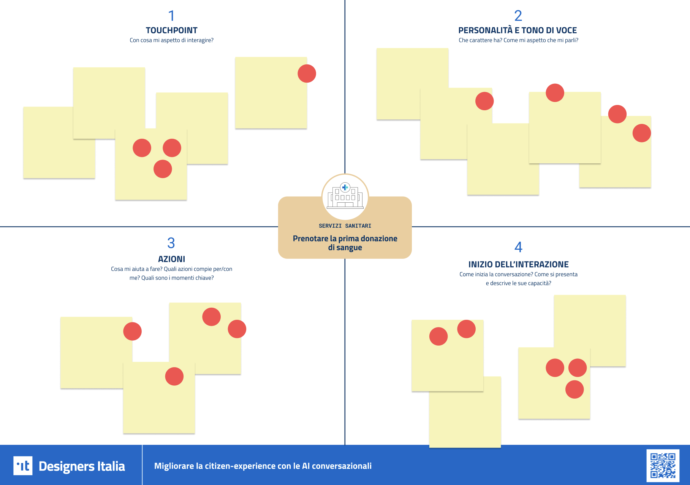
ATTIVITÀ 1
Ideazione
30
MIN
Individualmente:
3 minuti per quadrante
5 minuti votazione delle idee (1 voto a testa per quadrante)
In gruppo:
lettura delle idee e discussione

Slide 21
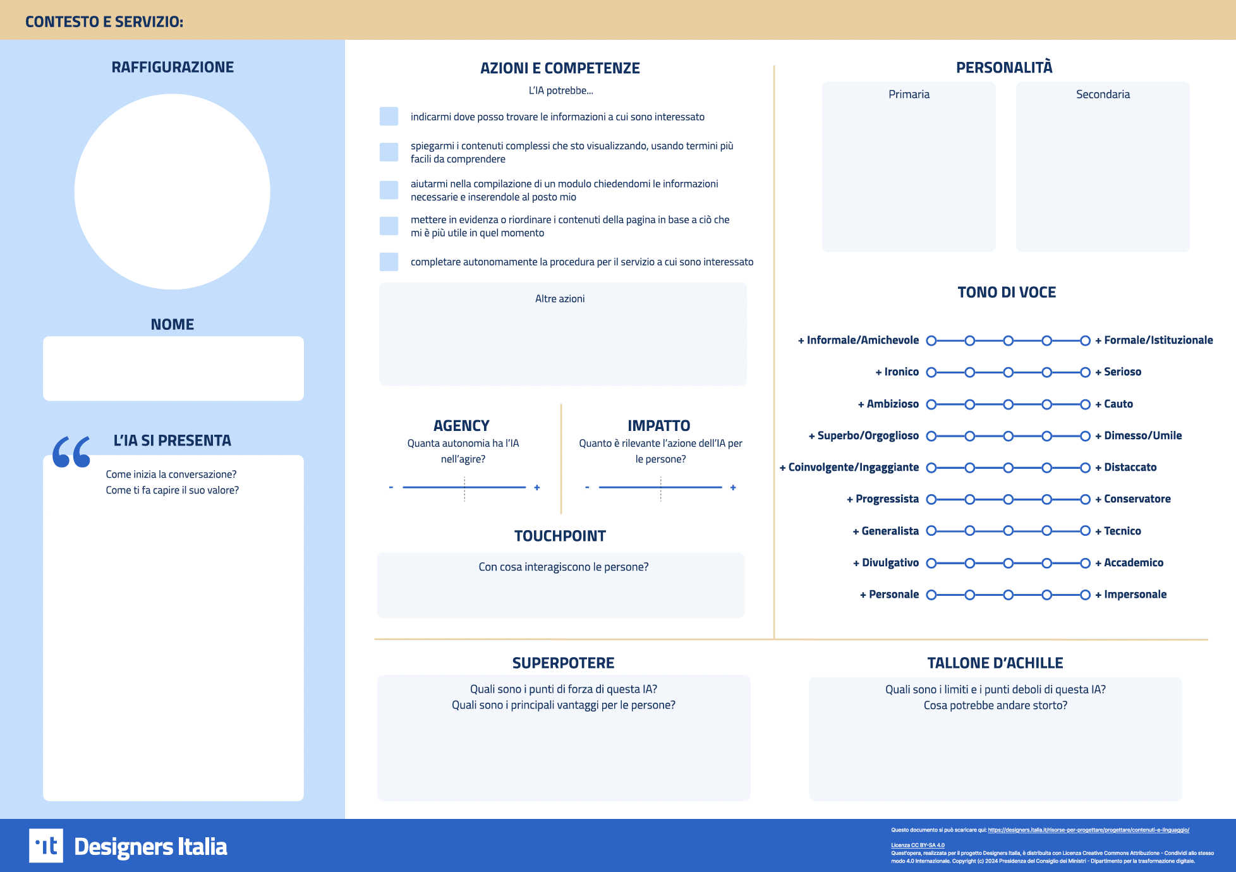
ATTIVITÀ 2
Profilo dell’assistente virtuale
30
MIN
In gruppo
25 minuti per compilare il profilo dell’agente conversazionale
5 minuti per prepararvi a presentare

Slide 22
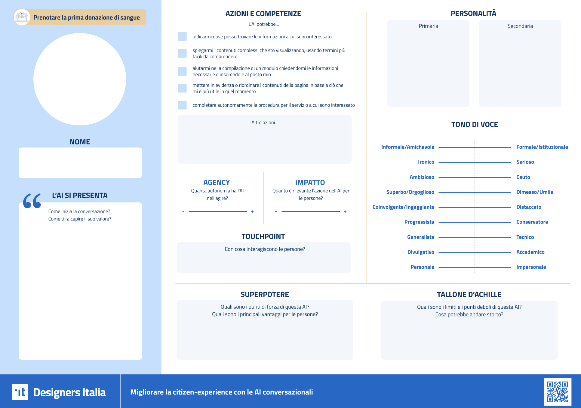
ATTIVITÀ 2
Azioni,
agency, impatto
e touchpoint

Slide 23
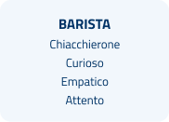
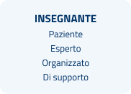
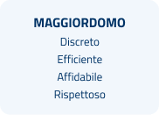
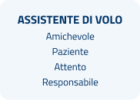
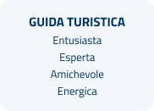
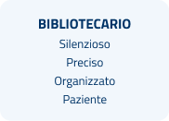
ATTIVITÀ 2
Personalità

Slide 24
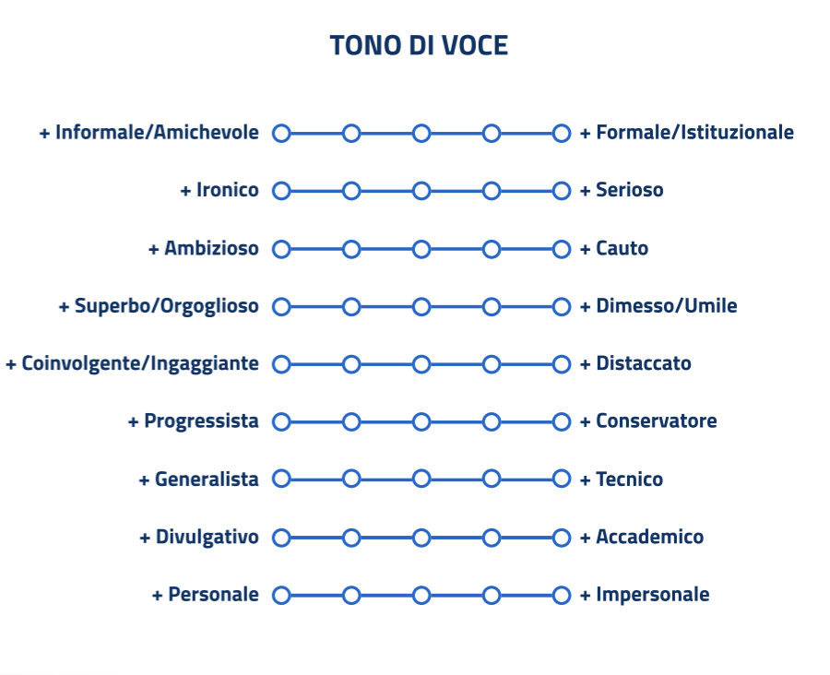
ATTIVITÀ 2
Tono di voce

Slide 25
ATTIVITÀ 2
Superpotere e tallone d’Achille

Slide 26
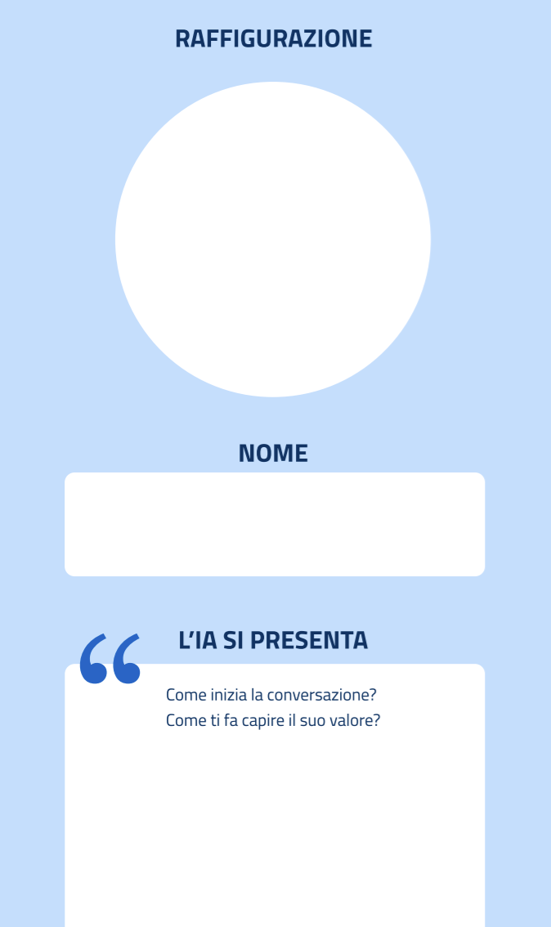
ATTIVITÀ 2
Presentazione dell’assistente virtuale

Slide 27

Presentazione
[Indicare il numero di minuti per ogni gruppo] min a gruppo

Slide 28

Quest'opera, realizzata per il progetto Designers Italia, è distribuita con Licenza Creative Commons Attribuzione - Condividi allo stesso modo 4.0 Internazionale. Copyright (c) 2024 Presidenza del Consiglio dei Ministri - Dipartimento per la trasformazione digitale. Per rispettare i termini della licenza lascia questo testo/questa slide nella tua versione.
A cura di Designers Italia
Notes:
E invitarvi caldamente a iscrivervi alla NL di Designers Italia, per ricevere tutti gli aggiornamenti sulle nostre attività.

